Slide 1
Manual de uso del cupón de reprogramación
Mayo de 2020

Slide 2






Visión general
Los pasajeros que recibieron los vales entran en una de las categorías siguientes.
1
2
3
CRUCEROS CANCELADOS POR COSTA
PASAJEROS QUE SOLICITARON LA CANCELACION DE RESERVAS EN CRUCEROS QUE LUEGO FUERON CANCELADOS POR COSTA
PASAJEROS EMBARCADOS EN CRUCEROS AFECTADOS
CREDITO PARA REPROGRAMACIÓN + CRÉDITO A BORDO
CRÉDITO PARA
REPROGRAMACIÓN
CRÉDITO PARA
REPROGRAMACIÓN
Cruceros de marzo a Julio de 2020
Cruceros de Marzo a Julio de 2020
Cruceros específicos
Crédito válido hasta el 31/Mar/2021
Crédito válido hasta el 31/Mar/2021
Crédito válido hasta el 31/Mar/2021
Para programar un crucero que sale hasta el 30 de noviembre de 2021
Para programar un crucero que sale hasta el 30 de noviembre de 2021
Para programar un crucero que sale hasta el 30 de noviembre de 2021
Crédito a bordo según el número de noches del crucero original
Cancelaciones de enero a marzo 2020, y no recibió un reembolso
Pasajeros informados a bordo

Slide 3

1
CRUCEROS CANCELADOS
POR COSTA

Slide 4


Cruceros cancelados por Costa
a
b
DESCRIPCIÓN DE LA POLÍTICA
EJEMPLO
Los pasajeros que tienen cancelado su crucero recibirán un voucher por reserva, por el valor correspondiente a lo que se pagó a Costa
Pueden utilizar el bono hasta el 31/Mar/2021 para hacer una nueva reserva en las salidas que tienen lugar hasta el 30/Nov/2021
Además, recibirán crédito a bordo (USD) según el número de noches del crucero original, como se muestra en la tabla:
Condiciones válidas para reservas individuales, para grupos promocionales y de afinidad.
El Crédito a bordo no se ofrecerá en el caso de Tarifa de Agente.
¡Hola, soy Augusto! Tenía programado mi crucero Costa Smeralda el 02 de Abril de 2020 (7 noches), pero fue cancelado. Escuché que tengo derecho a programar un nuevo crucero utilizando la cantidad que ya he pagado a Costa Cruceros, y me gustaría programar el itinerario Costa Pacífica del 19 de diciembre de 2020 (8 noches). ¿Puedes?
Argentina
# Noches | Valor por Cabina
1-5 Noches | USD 100
6-9 Noches | USD 200
Mas de 10 Noches | USD 300
¡Oye, Augusto! ¡Es posible! La diferencia entre el crucero que habías reservado con nosotros y el nuevo crucero es de 100 USD, ¿de acuerdo? Pero tenemos una sorpresa para usted: como ya tenía una reserva con nosotros, estamos ofreciendo un crédito de 200 USD para usar a bordo.

Slide 5
Cruceros cancelados por Costa
c
c
d
d
LISTA DE SAÍDAS CANCELADAS POR NAVIO
¿Y SI EL CLIENTE QUIERE UN REEMBOLSO?
REPROGRAMACIÓN EN CRUCERO SIMILAR
En los casos en que los pasajeros soliciten volver a reservar en un crucero similar al crucero cancelado (ejemplos: ver tabla a continuación), con las mismas condiciones que la reserva anterior (tipo de cabina y categoría), respetando el valor original de la reserva, envíe un correo electrónico a backofficecostaargentina@ar.costa.it
Sepa más aquí
Las reservas de categorías Classic se reprograman como Basic + Pranzo y Cena Beverage Pack - sepa más aquí
Los pasajeros que decidan solicitar un reembolso deben reenviar el correo electrónico de solicitud a
  backofficecostaargentina@ar.costa.it
La solicitud de reembolso se analizará cuando sea posible debido al alto número de correos electrónicos, así como la suspensión temporal de la tesorería dada las restricciones de cuarentena impuestas por el Gobierno.
Ejemplos
Crucero Cancelado | CRUCERO SIMILAR
SM07200402 | SM07210402
FA07200316 | MG07210315 (Cambia de nave para este itinerario OK)
SM07200316 | SM07210315
FS08200406 | FS08210331
Internacional | Debe seguir esta regla: Mismo itinerario, nave, numero de noches y mes

Slide 6
2
PASAJEROS QUE SOLICITARON LA CANCELACION DE RESERVAS EN CRUCEROS QUE LUEGO FUERON CANCELADOS POR COSTA

Slide 7


Pasajeros que solicitaron la cancelación de reservas en cruceros que luego fueron cancelados por Costa
a
b
DESCRIPCIÓN DE LA POLÍTICA
Ejemplo
Los pasajeros que cancelaron su reserva entre enero y marzo/2020 en cualquiera de los cruceros que fueron cancelados luego por Costa y aún no han recibido un reembolso, tienen un vale por reserva con el importe íntegro correspondiente a lo pagado a costa, sin la aplicación de la penalización
Pueden utilizar el bono hasta el 31/Mar/2021 para hacer una nueva reserva en las salidas que tienen lugar hasta el 30/Nov/2021
Deben pagar diferencia de tarifa entre la nueva reserva y la antigua reserva si hay
Si el cliente decide proceder con el reembolso, es necesario enviar un correo electrónico a backofficecostaargentina@ar.costa.it para su gestión.
ADVERTENCIA: En este caso, la regla de equivalencia de valor para cruceros similares no es aplicable, no hay inclusión de On Board Credit
Hola, mi nombre es Rita. En febrero, antes de que Costa anunciara la pausa en las operaciones debido a la pandemia, ya había solicitado la cancelación de mi reserva en el crucero Costa Smeralda (02/04), porque vivo con mi abuela y no quería arriesgarme por COVID-19. Sin embargo, aún no he recibido mi reembolso, y estoy un poco preocupado...
¡Oye, Rita! No hay necesidad de preocuparse, usted tiene dos opciones: utilizar su cupón con el importe total de su reserva anterior para hacer una nueva reserva, o esperar su reembolso, que será procesado según los plazos vigentes actuales.

Slide 8
3
PASAJEROS EMBARCADOS
EN LOS CRUCEROS AFECTADOS

Slide 9

Pasajeros embarcados en cruceros afectados
a
b
DESCRIPCIÓN DE LA POLÍTICA
Ejemplo
Los pasajeros que abordaron cruceros que de alguna manera se vieron afectados por la pandemia (por ejemplo, no pudieron bajar en algunos de los puertos programados), y recibieron una comunicación a bordo indicando que recibirían un crédito para hacer otro crucero, tienen un vale por reserva con el monto total correspondiente a lo que se pagó a costa
Pueden utilizar el bono hasta el 31/Mar/2021 para hacer una nueva reserva en las salidas que tienen lugar hasta el 30/Nov/2021
Deben pagar diferencia de tarifa entre la nueva reserva y la antigua reserva si hay
ADVERTENCIA: En este caso, la regla de equivalencia de valor para cruceros similares no es aplicable, no hay inclusión de On Board Credit
Hola, somos el señor José y la señora María, e hicimos el crucero Costa Fortuna el 3 de marzo. No conseguimos respetar el itinerario original dada la pandemia y por eso nos gustaría rehacer el crucero en otro momento. ¿es posible?
Buenas tardes, sí, el señor Joseph y la señora María. En este caso, usted tiene el monto total que pagó en este primer crucero para reprogramar un nuevo crucero hasta el 31 de marzo de 2021.

Slide 10
4
COMO UTILIZAR
EL VOUCHER?

Slide 11


Cruceros cancelados por Costa
e
REGLAS DEL VOUCHER DE REPRO
Uso del Voucher
Recibirá el voucher de sus clientes por correo electrónico.
Se puede aplicar en el área "Servicios Adicionales" en Costa Extra
La nueva reserva puede ser por un valor inferior al importe del voucher y el resto puede usarse en otras nuevas reservas antes del 31 de marzo de 2021
El voucher y sus reglas son válidos a todas las tarifas
El voucher se puede combinar con otras promociones en curso (salidas de privilegio, otros descuentos y promociones existentes, etc.).
El voucher solo debe utilizarse para nuevas reservas
El voucher solo se puede utilizar en la agencia de viajes donde se realizó la reserva cancelada original
El voucher se emite en nombre del cliente principal de la reserva (titular de la reserva/contacto principal) por el importe original cobrado, y no es transferible a terceros
Solo se emite un voucher por cada reserva (no para cada cabina)
No se emitirá voucher para reservas de grupo
Sólo a petición del titular de la reserva, se puede dividir en varias cabinas presentes en la misma reserva o entre los ocupantes de la misma cabina - ver las instrucciones aquí

Slide 12
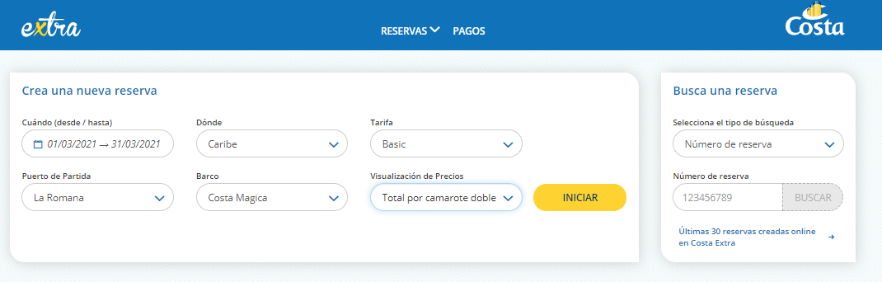

Cruceros cancelados por Costa
f
PASO A PASO USO DEL VOUCHER
Paso 1>
Inicia sesión en Costa Extra y crea una nueva Reserva

Slide 13
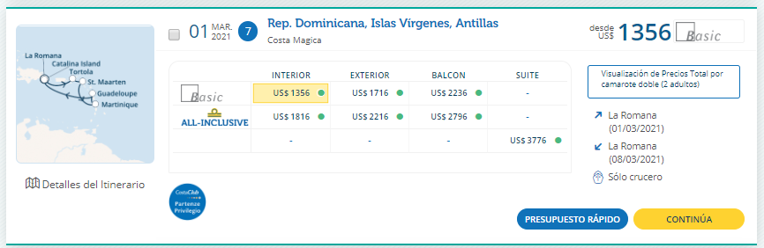
Cruceros cancelados por Costa
f
PASO A PASO USO DEL VOUCHER
Paso 2>
Seleccione Fecha, Tarifa y Tipo de cabina y pulse en Continuar

Slide 14
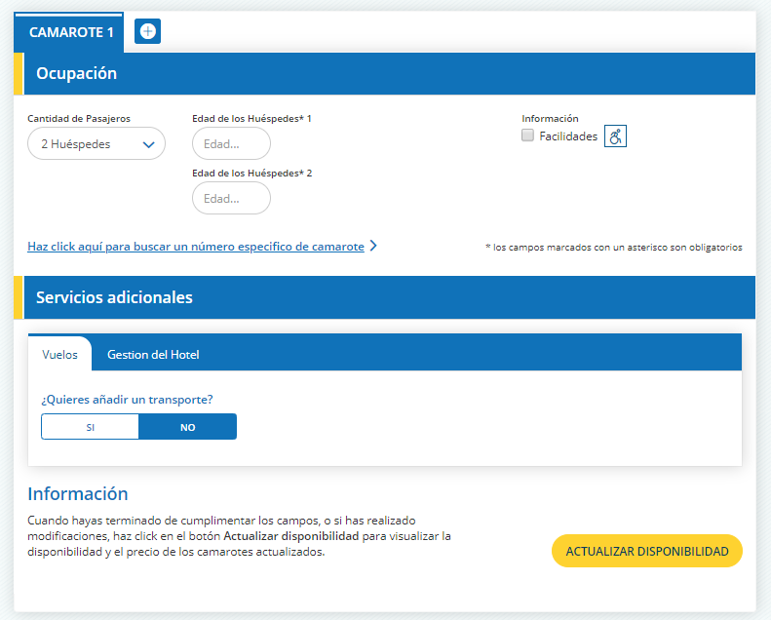
Cruceros cancelados por Costa
f
PASO A PASO USO DEL VOUCHER
Paso 3>
Rellene los datos solicitados y pulse el botón Actualizar disponibilidad

Slide 15
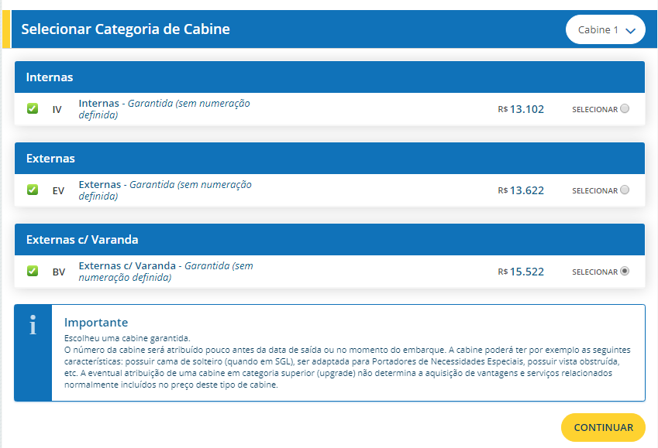
Cruceros cancelados por Costa
f
PASO A PASO USO DEL VOUCHER
Paso 4>
Seleccione la categoría de cabina y pulse en Continuar

Slide 16
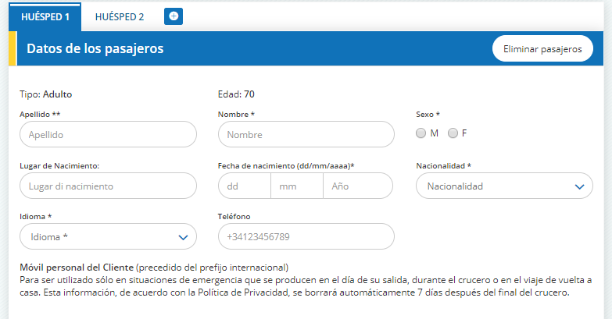
Cruceros cancelados por Costa
f
PASO A PASO USO DEL VOUCHER
Paso 5>
Introduzca los datos del Huésped 1 con la información del pasajero que tiene en la reserva cancelada
Atención: Los campos Nombre, Apellido y Fecha de nacimiento deben rellenarse exactamente igual que la reserva original. Esta información está en el listado de vouchers que se le envía si tiene alguna pregunta.

Slide 17
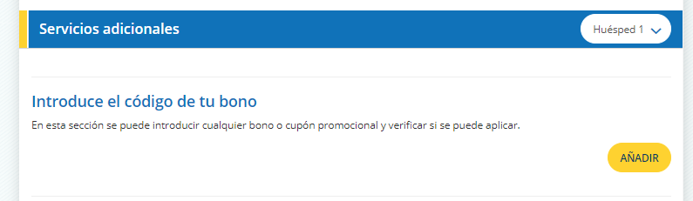
Cruceros cancelados por Costa
f
PASO A PASO USO DEL VOUCHER
Paso 6>
Para insertar el voucher, vaya a la pestaña Servicios adicionales y haga clic en Insertar

Slide 18
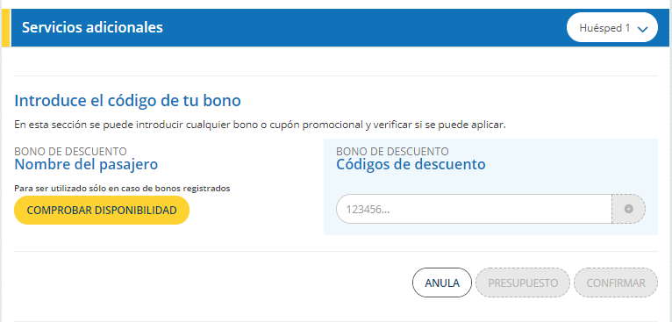
Cruceros cancelados por Costa
f
PASO A PASO USO DEL VOUCHER
Paso 7>
En primer lugar, haga clic en Comprobar disponibilidad. Automáticamente, el código de cupón aparecerá seleccionado.
Si esto no ocurre, introduzca el código que está escrito en el listado que recibió en el campo Códigos de descuento y haga clic en el botón + de la derecha.

Slide 19
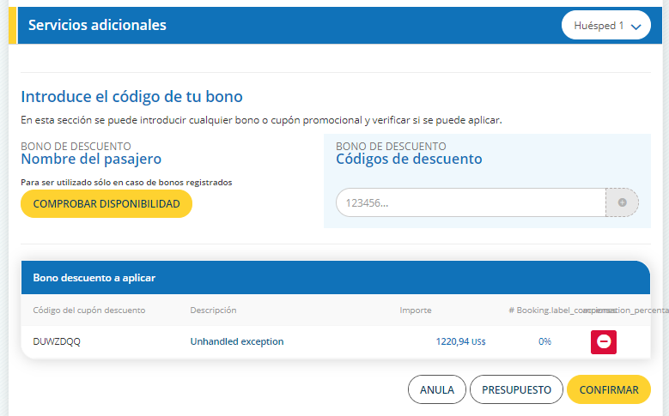
Cruceros cancelados por Costa
f
PASO A PASO USO DEL VOUCHER
Paso 8>
A continuación, haga clic en Confirmar

Slide 20
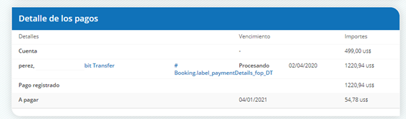
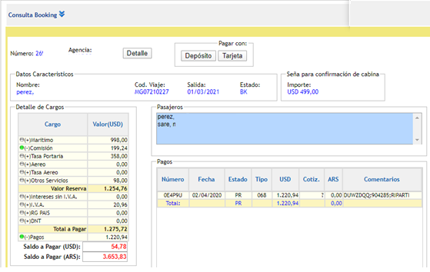

Cruceros cancelados por Costa
f
También puede llamar al Centro de Contacto Costa para obtener apoyo
en caso de duda, o, además, solicitar que Costa procese el cambio.
PASO A PASO USO DEL VOUCHER
Paso 9>
A continuación, diríjase a la página de pagos (y procese el pago si hay una diferencia de valor entre las reservas) y finalice la reserva normalmente
Atención:
Realice el proceso de reprogramación sólo después de que usted está seguro de que es realmente la fecha elegida por los huéspedes y que están de acuerdo con las condiciones, porque al final del pago no será posible hacer ningún cambio sin la aplicación de las penalidades previstas en el contrato.

Slide 21
Cruceros cancelados por Costa
f
También puede llamar al Centro de Contacto Costa para obtener apoyo
en caso de duda, o, además, solicitar que Costa procese el cambio.
PASO A PASO USO DEL VOUCHER
Paso 10.
Argentina
# Noches | Valor por Cabina
1-5 Noches | USD 100
6-9 Noches | USD 200
Mas de 10 Noches | USD 300
Enviar un correo electrónico a reservas@ar.costa.it con el número de reserva antiguo y el nuevo número de reserva, solicitando la inclusión de Onboard Credit, con el título del email:
INCLUIR OBC: OLD BOOKING XXXXXXX - NEW BOOKING XXXXXXX

Slide 22
¿Cómo usar el cupón?
c
Si no tiene más preguntas, haga clic aquí para pasar a la siguiente sesión
Dudas
Frecuente
¿Qué hacer en los casos en que el precio de la nueva reserva sea MAYOR que el valor del bono?
¿Qué hacer en los casos en que el precio de la nueva reserva sea MENOR que el valor del bono?
¿Qué hacer en los casos en que el pasajero desee el mismo producto respetando el valor original de la reserva?
¿Puedo usar el mismo código de cupón en más de una reserva?
¿Cuál es el valor del bono, su validez y en qué partidas se puede utilizar?
Mis clientes no pueden viajar juntos la próxima vez. ¿Puedo compartir el cupón entre ellos?
Si el cliente decide, por razones personales ajenas a la emergencia covid-19, cancelar la nueva reserva realizada con el bono, ¿qué sucede?
¿Puedo usar el cupón en otras reservas que mi cliente ya tiene con Costa?
Cancelé una reserva para un crucero que fue cancelado por Costa, y reprotegí a mis clientes con una nueva reserva, pero el cupón aún no había sido emitido. ¿Puedo usarlo en esta reserva?
¿Cómo serán las reservas realizadas en la antigua categoría Classic?
¿Cómo abro la carpeta que se envió en mi correo electrónico con los vales?

Slide 23

1. ¿Qué hacer en los casos en que el precio de la nueva reserva sea MAYOR que el valor del bono?
Ejemplos
Crucero Cancelado | CRUCERO SIMILAR
SM07200402 | SM07210402
FA07200316 | MG07210315 (Cambia de nave para este itinerario OK)
SM07200316 | SM07210315
FS08200406 | FS08210331
Internacional | Debe seguir esta regla: Mismo itinerario, nave, numero de noches y mes
En los casos en que el precio de la nueva reserva sea MAYOR que el valor del bono, el pasajero deberá pagar la diferencia
La única excepción a esta regla es cuando el pasajero cae en la Categoría 1 (Crucero Cancelado por Costa) y elige tomar un crucero similar y no está de acuerdo en pagar la diferencia de tarifa. En este caso, puede solicitar el análisis para backofficecostaargentina@ar.costa.it y Costa aplicará un descuento adicional para igualar el valor de la nueva reserva al valor de la reserva anterior
Este es el caso de Jorge, en el siguiente ejemplo
Para presentar la solicitud de este análisis, es obligatorio que la solicitud de la nueva reserva siga las mismas condiciones que su reserva anterior - tipo de cabina y categoría de reserva
¡Hola, soy Jorge! Yo navegaría desde el 02 de Abril de 2020 (7 noches) en Costa Smeralda, pero fue cancelado. Mi agente de viajes informó que tengo derecho a programar un nuevo crucero utilizando la cantidad que ya he pagado a Costa Cruceros, y me gustaría programar el mismo Itinerario 2021. Pero dijo que tendría que pagar una diferencia de 300 USD, pero no estoy de acuerdo.
Haga clic aquí para volver a la lista de preguntas
Haga clic aquí para pasar a la siguiente sesión

Slide 24
2. ¿Qué hacer en los casos en que el precio de la nueva reserva sea MENOR que el valor del bono?
El saldo restante se puede utilizar en otras nuevas reservas hasta el 31 de marzo de 2021 – IMPORTANTE: el crédito a bordo solo se aplicará en la primera reserva si el cliente cae en la categoría 1 - Crucero cancelado por la costa
La reserva original de Mark fue de USD 2,300. Eligió hacer una nueva reserva en un crucero con menos noches, por lo que su nueva reserva cuesta sólo USD 1,200
La diferencia de USD 1,100 entre las reservas de Mark permanecerá en su cupón, y puede usarlo para hacer una segunda reserva
Además de ser utilizado en nuevas reservas, el saldo también se puede utilizar para comprar Servicios Especiales para su uso a bordo, tales como cestas de frutas, paquetes de bebidas (limitados e ilimitados), Crédito a bordo.
IMPORTANTE: deben agregarse los Servicios Especiales antes de validar el voucher en la reserva. Una vez validado el cupón si posteriormente agregamos Servicios Especiales no será posible descontarlos del saldo disponible en el cupón.
El saldo no se puede transferir a otra persona
El mismo código de cupón se puede utilizar para comprar varios cruceros nuevos hasta que se restablezca su valor
Si el cliente desea reembolsar el saldo, se debe enviar un correo electrónico a backofficecostaargentina@ar.costa.it
Haga clic aquí para volver a la lista de preguntas
Haga clic aquí para pasar a la siguiente sesión

Slide 25
3. ¿Qué hacer en los casos en que el pasajero desee el mismo producto respetando el valor original de la reserva?
Ejemplos
Crucero Cancelado | CRUCERO SIMILAR
SM07200402 | SM07210402
FA07200316 | MG07210315 (Cambia de nave para este itinerario OK)
SM07200316 | SM07210315
FS08200406 | FS08210331
Internacional | Debe seguir esta regla: Mismo itinerario, nave, numero de noches y mes
En los casos en que el precio de la nueva reserva sea mayor que el valor del bono, el pasajero deberá pagar la diferencia
La única excepción a esta regla es cuando el pasajero entra en la categoría 1 (es decir, tenía un crucero cancelado por Costa) y elige tomar un crucero similar y no está de acuerdo en pagar la diferencia de tarifa. En este caso, puede solicitar el análisis para backofficecostaargentina@ar.costa.it , y Costa aplicará un descuento adicional para igualar el valor de la nueva reserva al valor de la reserva anterior
Este es el caso de Jorge, en el siguiente ejemplo
Para presentar la solicitud de este análisis, es obligatorio que la solicitud de la nueva reserva siga las mismas condiciones que su reserva anterior - tipo de cabina y categoría de reserva
¡Hola, soy Jorge! Yo navegaría desde el 02 de Abril de 2020 (7 noches) en Costa Smeralda, pero fue cancelado. Mi agente de viajes informó que tengo derecho a programar un nuevo crucero utilizando la cantidad que ya he pagado a Costa Cruceros, y me gustaría programar el mismo Itinerario 2021. Pero dijo que tendría que pagar una diferencia de 300 USD, pero no estoy de acuerdo.
Haga clic aquí para volver a la lista de preguntas
Haga clic aquí para pasar a la siguiente sesión

Slide 26
4. ¿Puedo usar el cupón en más de una reserva?
El mismo código de cupón se puede utilizar para la compra de varios cruceros nuevos hasta que se restablezca su valor, pero el crédito a bordo solo se aplicará en la primera reserva si el cliente tiene derecho (Categoría 1 - Cruceros cancelados por la costa)
Al realizar una primera reserva con un valor inferior al importe "contenido" en el cupón, el saldo restante se puede utilizar en otras nuevas reservas hasta el 31 de marzo de 2021
Veamos el ejemplo de Mark. Su reserva original era de USD 2,300. Eligió hacer una nueva reserva en un crucero con menos días, por lo que su nueva reserva cuesta sólo USD 1,200
La diferencia de USD 1,100 entre las reservas de Mark permanecerá en su cupón, y puede usarlo para hacer una segunda reserva nueva
Haga clic aquí para volver a la lista de preguntas
Haga clic aquí para pasar a la siguiente sesión

Slide 27
5. ¿Cuál es el valor del bono, su validez y en qué salidas se puede utilizar?
El valor del bono es igual al importe recibido por Costa
El cupón se puede utilizar hasta el 31 de marzo de 2021
Se puede utilizar para CUALQUIER salida hasta el 30 de noviembre de 2021, incluso si es de un crucero distinto de la reserva original (itinerario, número de días, etc.), siempre que el cliente pague la diferencia de tarifa entre la nueva reserva y la reserva original, si la hubiera (como se describe en la pregunta 1)
Haga clic aquí para volver a la lista de preguntas
Haga clic aquí para pasar a la siguiente sesión

Slide 28
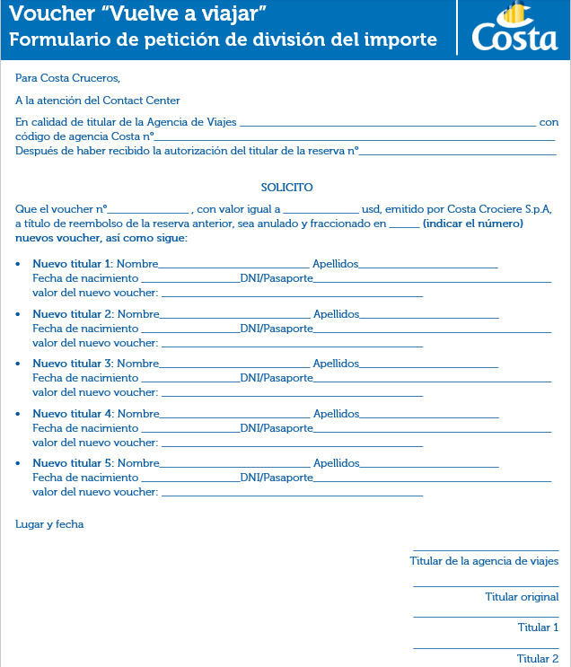
6. Mis clientes no pueden viajar juntos la próxima vez.
¿Puedo compartir el cupón entre ellos?
El bono se emite al primer pasajero de cada reserva. Incluso en el caso de reservas que tengan varias cabinas, el bono solo se emitirá a una persona
Sólo el titular de la reserva tiene derecho a solicitar la división del valor entre varias cabinas en la misma reserva o entre los ocupantes de la misma cabina. Para ello, debe enviar una solicitud de fraccionamiento.
El formulario está disponible en Costa Extra en el menú Formularios
El formulario debe cumplimentarse en todas sus partes, firmado por el propietario de la agencia de viajes, el propietario de la reserva cancelada y todos los pasajeros mayores de 18 años en las cabinas para las que se solicita fraccionamiento
El importe pagado por los propietarios individuales u ocupantes de las cabinas debe ser informado
Debe ser enviado a reservas@ar.costa.it
Al recibir la solicitud, Costa cancelará el bono único emitido y creará nuevos vales registrados para los demás componentes declarados en el formulario por el importe declarado y recibido por Costa
Haga clic aquí para volver a la lista de preguntas
Haga clic aquí para pasar a la siguiente sesión

Slide 29
7. Si el cliente decide, por razones personales ajenas a la aparición de Covid-19, cancelar la nueva reserva realizada con el bono, ¿qué sucede?
En este caso, el cliente pagará las multas de acuerdo con las condiciones generales de la reserva
Si el importe de las multas es inferior al valor del bono utilizado para hacer la reserva, se emitirá un nuevo vale con el valor de la diferencia entre el valor del bono original y el importe de las multas, que se utilizará hasta el 31 de marzo de 2021
Haga clic aquí para volver a la lista de preguntas
Haga clic aquí para pasar a la siguiente sesión

Slide 30
8. ¿Puedo usar el cupón en otras reservas que mi cliente ya tiene con Costa?
Una vez emitido, el cupón solo debe utilizarse para nuevas reservas
Haga clic aquí para volver a la lista de preguntas
Haga clic aquí para pasar a la siguiente sesión

Slide 31
9. Cancelé una reserva para un crucero que fue cancelado por Costa, y reprotegí a mis clientes con una nueva reserva, pero el cupón aún no había sido emitido. ¿Puedo usarlo en esta reserva?
Sí. En este caso, envíe un correo electrónico a backofficecostaargentina@ar.costa.it
Haga clic aquí para volver a la lista de preguntas
Haga clic aquí para pasar a la siguiente sesión

Slide 32
10. ¿Cómo serán las reservas realizadas en la antigua categoría Classic?
El Plan Classic ya no existe a partir de la temporada 21. Por lo tanto, al volver a reservar una reserva Classic cancelada, debe:
Acomodar a los pasajeros en Tarifa Basic
Adicionar el paquete de bebidas Pranzo y Cena
Si la reserva cancelada no estaba garantizada, informe a Costa de la cabina disponible en la que el huésped desea ser alojado
Si tiene alguna duda con respecto a esto, envíe un correo electrónico a reservas@ar.costa.it
Haga clic aquí para volver a la lista de preguntas
Haga clic aquí para pasar a la siguiente sesión

Slide 33
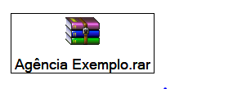
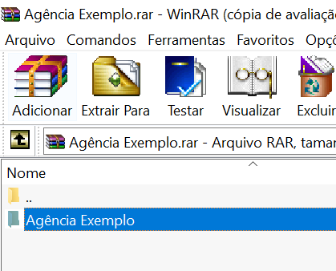
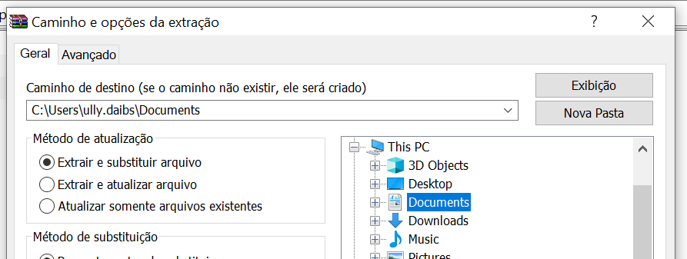
11. ¿Cómo abro la carpeta que se envió en mi correo electrónico con los vales?
1
Haga doble clic a la izquierda en el archivo
Los vales se enviaron en una carpeta comprimida. Para abrirlo, debe:
Si tiene WinRAR instalado en su ordenador, siga los pasos que se enumeran aquí junto a él >
Si no tiene WinRAR instalado en su ordenador, puede descargarlo desde el sitio oficial:
https://www.winrar.es/descargas
2
Seleccione la carpeta con el nombre de su agencia y haga clic en Extraer a
3
Seleccione la carpeta donde desea guardar los archivos y haga clic en Aceptar
Haga clic aquí para volver a la lista de preguntas
Haga clic aquí para pasar a la siguiente sesión

